Slide 1
Лексическая семантика.
Тезаурус WordNet

Slide 2
Лексическая семантика
Лексические отношения
    Синонимы
    Антонимы,
    Род-вид
    Часть-целое
    Критерии установления лексических отношений
Многозначные слова
  Критерии разделения слов на значения

Slide 3
Почему это важно?
Знание лексических отношений
  Распознавание перифраз – предложений с одним и тем же смыслом
  Связность в тексте
  Расширение запроса при поиске
  Описание внешнего мира
Описание значений и разрешение многозначности
  За одинаковыми словами «прячутся» разные явления – неправильная обработка текстов

Slide 4
Лексические отношения: синонимы
Синонимы - слова, имеющие одно и то же лексическое значение, но различающиеся его оттенками
Различия:
  стилистические (жена — супруга);
  эмоционально-экспрессивные (лошадь — кляча)
  профессиональные (воспаление легких — пневмония)
  и др.
Операционный критерий: взаимозаменимость синонимов в одном и том же контексте без (заметного) различия по смыслу, хотя и с возможными стилистическими и иными различиями

Slide 5
Взаимозаменяемость в контекстах
Сильная: взаимозаменяемость во всех контекстах
  Таких синонимов очень мало
Слабая
  Взаимозаменяемость в некоторых контекстах
Квазисинонимы

Slide 6
Синонимы?
Самолет, авиалайнер, аэробус, аэроплан
здание, корпус, строение, постройка, помещение
палка, трость, посох
душегуб, преступник, убийца, злодей
ранец, рюкзак, сумка

Slide 7
Памятник и монумент – синонимы?
Отличия? Сходство?

Slide 8
Памятник, монумент
(Новый объяснительный словарь синонимов под редакцией Ю.Д. Апресяна)
в память о конкретном человеке обычно ставится памятник, о группе людей – и памятник, и монумент, о событии – монумент; идеи воплощаются в монументах;
у монументов есть способность увековечивать подвиг живых людей;
по форме сооружения памятник часто представляет собой изображение увековечиваемого объекта;
монумент обычно больше по размерам;
пропагандистская роль больше свойственна монументам.

Slide 9
Родовидовые отношения
Гипоним – гипероним
  собака – животное
  саднить - болеть
Заменимы в части контекстов
  Трудно отличить от квазисинонимов
Лингвистические тесты
  X – это Y,
  Х, Z и другие Y;
  к числу Y относятся X

Slide 10
Свойства отношения род-вид
Транзитивность отношения
  Грач – птица – животное – живое существо
Наследование свойств родовых понятий на видовые

Slide 11
Иерархия родовидовых отношений
object
organism
animal
mammal
cat
frog
siamese

Slide 12
Семантические классы

Slide 13
Основные семантические классы
Объекты: неодушевленные предметы и одушевленные существа
  камень, дерево, собака, человек, призрак, дьявол
Действия и процессы
  бежать, думать, умереть, почернеть
Свойства (качества и количества)
  мягкий, красный, круглый, много, быстро, неожиданно
Отношения
  часть-целое, причина-следствие, нахождение и т.п.

Slide 14
Семантические подклассы класса «объект»
Проект АОТ (Леонтьева Н.Н)
  Арт: артефакты
  Вместл – мешок, сейф, гараж
  Гос – государство
  Д-устр – детали устройства
  Инф – информация – утверждение, новость …
  Носинф – носитель информации: книга, заметка, газета
  Одуш – семантически одушевленный
  Предмет – по размерам меньше среднего человека
  Протяж – протяженные географические объекты (река)
  Собир – библиотека
  Устр – устройство…

Slide 15
Семантическая сочетаемость
Семантическая сочетаемость – семантические характеристики
  Кто наказал – человек или организация или государство (Одушевленное)
  Кого наказали - человек или организация или государство (Одушевленное)
  За что наказали – действие
  Куда идти – место или здание
Система семантических характеристик

Slide 16
Вернемся к лексическим отношениям

Slide 17
Дериваты
синтаксические дериваты - производные другой части речи, полностью сохраняющие лексическое значение исходного слова
  двигаться — движение,
  рожать — роды, белый — белизна ;
  строить — строительный,
  республика — республиканский,
  карты — карточный; быстрый — быстро,
  строительный — строить,
  любовь — любить

Slide 18
Антонимы
Антонимы имеют противоположные или обратные, но не противоречащие значения
Основные типы
  начинать- переставать (взвалить – свалить)
  действие – уничтожение результата действия (приклеить – отклеить)
  P – не P (влажный – сухой)
  Больше – меньше (узкий – широкий)

Slide 19
Отношение часть-целое
Часть – мероним
Целое – холоним
Лингвистический тест:
  X является частью Y тогда и только тогда, если предложения вида Y имеет X (или Xы) и X – это часть Y являются нормальными для X и Y, интерпретируемых как родовые понятия.
Другие тесты:
  Части У включают X, Z и т.д.
  X и другие части Y

Slide 20
Виды отношений часть-целое
Скорее совокупность несколько отличающихся отношений, чем четко отделяемое отношение !?
Центральный тип отношения – физические объекты
Сущности, длящиеся во времени могут иметь части: стадии, фазы, этапы
Абстрактные сущности, такие как опера, симфония, пьеса, балет, имеют четкие части.
Сущности такие как группы, классы и коллекции состоят в отношении часть-целое со своими элементами: племя, команда; куча, лес
Ингредиенты: заварной крем и молоко
Материал: бокал - стекло

Slide 21
Классификация отношений часть-целое (Winston, Chaffin and Herrmann, 1987 )
Три основных признака:
  Функциональность,
  Гомеомерность – часть имеет тот же тип, что и целое
  Отделимость
Подклассы:
  1) Компоненты отделимы и имеют специальную функциональность: колеса – это части автомобиля, фонология – это часть лингвистики
  2) Элементы: Элементы не играют никакой функциональной роли по отношению к своему целому, они отделимы: дерево – часть леса.

Slide 22
Подклассы отношения-2
3) Порция: Целое рассматривается как гомогенный агрегат и его порции подобны целому: кусок – это часть пирога.
4) Материал: материал, из которого сделан объект не отделим от этого объекта, не имеет функциональной роли и не гомеомерный
5) Фаза: имеет функциональную роль, но не отделима: ложка – часть процесса еды, глотание – часть процесса еды
6) Место: гомеомерность, так как каждая часть пространственного региона подобна целому региону, но не отделима: Оазис – это часть пустыни.

Slide 23
Части могут «принадлежать» многим целым
Ножка – стул, стол, кресло..
Двигатель – автомобиль, самолет..
Колесо – автомобиль, велосипед, тележка..
Как правильнее описывать?
Другие части имеют всегда одно целое:
  Этаж - здание

Slide 24
Свойства отношения часть-целое
Факультативность/обязательность
  Лишайник обязательно состоит из грибов и водорослей
  Лес обязательно состоит из деревьев
  Этаж обязательно находится в здании
Наследование свойств:
  Если часть дефектна, то и целое дефектно
  Место расположения части входит в состав места расположения целого

Slide 25
Лексическая многозначность

Slide 26
Проблема многозначности
Синтаксическая многозначность
  Мать любит дочь
Лексическая многозначность
  Катать шарики (делать или перемещать)
  Вытравить рисунок (сделать или уничтожить)
  Проехать остановку (покрыть расстояние или миновать точку)

Slide 27
Лексическая многозначность: полисемия и омонимия
Омонимия – случайное внешнее совпадение двух разных слов, нет общих элементов смысла:
  Лук (оружие) – лук (растение)
  Брак (изъян) – брак (женитьба)
Полисемия – имеется общий элемент смысла
  Клапан мотора – клапан фагота – сердечный клапан – клапан кармана: «часть предмета, закрывающая отверстие в нем».
  Класс (разряд) – класс (общественная группа) – класс (группа учащихся) – класс (комната для занятий)

Slide 28
Полисемия
Полисемия – это одно из основных средств концептуализации нового опыта
Человек не может понять нового, не имея какого-то «данного», поэтому он вынужден использовать «старые» знаки и приспосабливать их к новым функциям, распространять их на другие ситуации
ПОЛИСЕМИЯ – необходимый элемент естественного языка

Slide 29
Чай- сколько значений?

Slide 30
Полисемия: пример
(Толковый словарь Кузнецова)
Чай
1. Вечнозеленое дерево или кустарник…
2. Особо обработанные и высушенные листья этого растения // Напиток, настоянный на этих листьях. …
3. Чаепитие..
4. Высушенные травы, листья, коренья, плоды и т.п., служащие для заваривания лечебных настоев;

Slide 31
Содержательные типы полисемии
Метафора - отношение между значениями характеризуется как основанное на сходстве, подобии обозначаемых явлений
  язык пламени, язык колокола и язык во рту
Метонимия - отношения между значениями основаны на смежности обозначаемых объектов и явлений
  Город (населенный пункт) – город (городское население)
Метонимические переносы достаточно часто бывают регулярными

Slide 32
Регулярная многозначность
Действие – субъект действия: вахта, выделение
Действие – объект действия: ассигнование, вклейка, вложение
Действие – инструмент: ванна, вентиляция, гудок
Растение – плод: абрикос, малина
Животное – мех: белка, норка, лиса
Материал – изделие: бронза, гипс, стекло
Часть тела – часть одежды: талия, локоть, плечо
Сосуд – количество: ведро, стакан
и др.

Slide 33
Регулярная многозначность в словарях
Словарь Ожегова
  Белка - Небольшой лесной зверёк грызун с пушистым хвостом, а также мех его.
Словарь Кузнецова
  Белка – 1. небольшой пушной зверёк отряда грызунов с большим пушистым хвостом, живущий на деревьях.
  2. Мех, шкурка этого животного; изделие из него. Воротник из белки.
  А как нужно описывать в словаре для автоматической обработке текстов???

Slide 34
Описание регулярной многозначности в словаре для АОТ
Сложный вопрос
С одной стороны, лучше меньше значений
С другой стороны, животное – это не материал (белка.1 vs. белка.2)
Зависит от приложений
  например, если в системе машинного перевода делается перевод на язык, в котором также имеется подобная многозначность, то скорее всего дополнительное значение выделяться не будет

Slide 35
Тезаурус WordNet.
Описание ресурса
http://wordnetweb.princeton.edu/perl/webwn

Slide 36
Тезаурус WordNet
Реляционное описание лексики английского языка
Иерархическая сеть понятий (synset)
Каждое слово относится к одному
или нескольким понятиям
Отдельная иерархическая сеть для различных частей речи – психолингвистическое обоснование
Автор: George Miller
(50-e годы статья «Магическое число 7»)
Версия 1.6:
  95 тысяч понятий, около 130 тысяч слов
Версия 3.0:
  117 тыс. синсетов, около 155 тысяч разных слов и словосочетаний, 200 тысяч отношений слово-синсет

Slide 37
Синсеты
Синсет (набор синонимов) – единица словаря => понятие
Семантические отношения между синсетами
Синонимы имеют одинаковое толкование
Различные значения слов входят в разные синсеты

Slide 38
WordNet: пример описания значений
The noun forest has 2 senses
(first 2 from tagged texts)
1. forest, wood, woods -- (the trees and other plants in a large densely wooded area)
2. forest, woodland, timberland, timber
-- (land that is covered with trees and shrubs)
The verb forest has 1 sense
(no senses from tagged texts)
1. afforest, forest
-- (establish a forest on previously unforested land; "afforest the mountains")

Slide 39
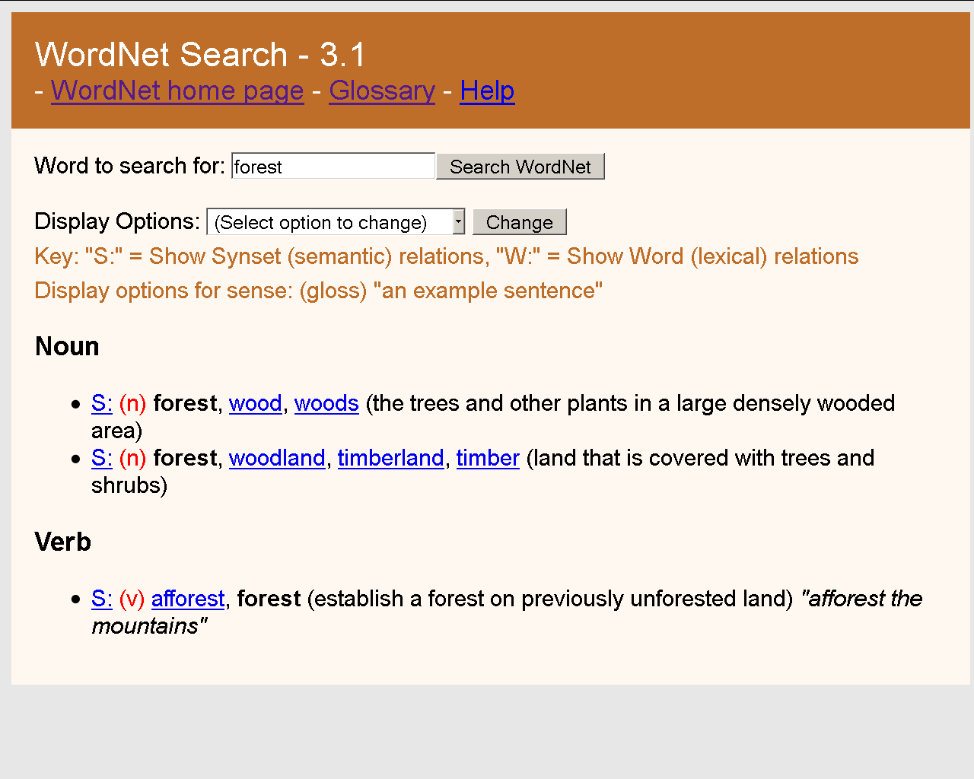

Slide 40
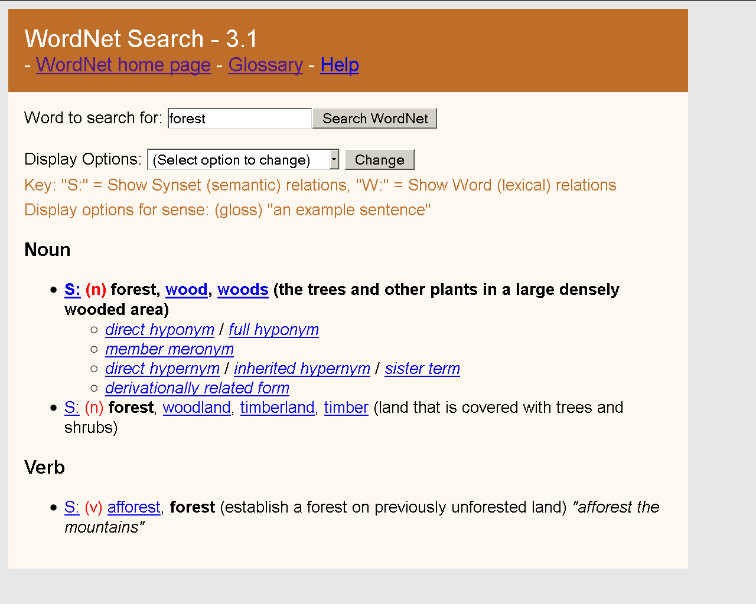

Slide 41
Лексическая иерархия - 1
Грач – перелетная птица семейства вороновых
Птица – покрытое пухом и перьями позвоночное животное
Животное – всякое живое существо, исключая растения
Грач – птица – животное – живое существо

Slide 42
Лексическая иерархия - 2
Отношение: Гипоним – гипероним
Птица - гипероним (род) для грача
Грач – гипоним (вид) для птицы
= родовидовое отношение= is_a= is_a_ kind_of
Транзитивность отношения

Slide 43
Пример сети WordNet
carnivore
fissiped mamal, fissiped
canine, canid
feline, felid
bear
wolf
wild dog
dog
hyena
dingo
hyena dog
hunting dog
dachshund
terrier

Slide 44
WordNet: описание гиперонимов
1. forest, wood, woods –
=> vegetation, flora --
=> collection, aggregation,
accumulation, assemblage
=> group, grouping
2. forest, woodland, timberland, timber
=> land, dry land, earth, ground,
solid ground, terra firma
=> object, physical object
=> entity, something

Slide 45
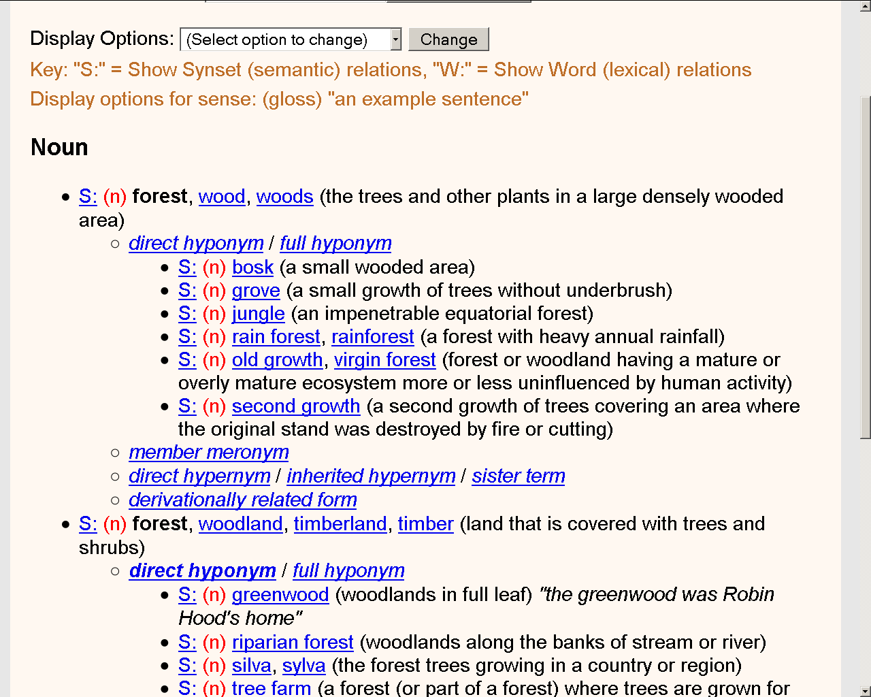
Гипонимы

Slide 46
Верхние уровни существительных
Entity
Psychological feature
Abstraction
State
Event
Human action
Group
Possession
Phenomenon

Slide 47
Психолингвистические предположения
Каждое понятие имеет характерные свойства
Некоторые свойства наследуются
Эксперимент 1969 года:
  Ответ на вопрос дрозд – это птица быстрее, чем на вопрос дрозд – это животное
  Чем длиннее путь по иерархии, тем дольше ответ

Slide 48
Теория прототипов
Теория прототипов vs. теория лексической иерархии
Ответ на вопрос дрозд – это птица, быстрее, чем на вопрос «курица – это птица»
Дрозд – более типичная птица
Понятие представляется не списком свойств, а набором типичных примеров
Возможно, типичные примеры и иерархия сосуществуют в памяти

Slide 49
Отношение Часть-Целое
Мероним – часть, холоним – целое
Проверочные фразы:
X – это часть Y
Внутри отношения меронимии дополнительно выделяются отношения
  быть_элементом (member_of) и быть_материалом (substance_of)

Slide 50
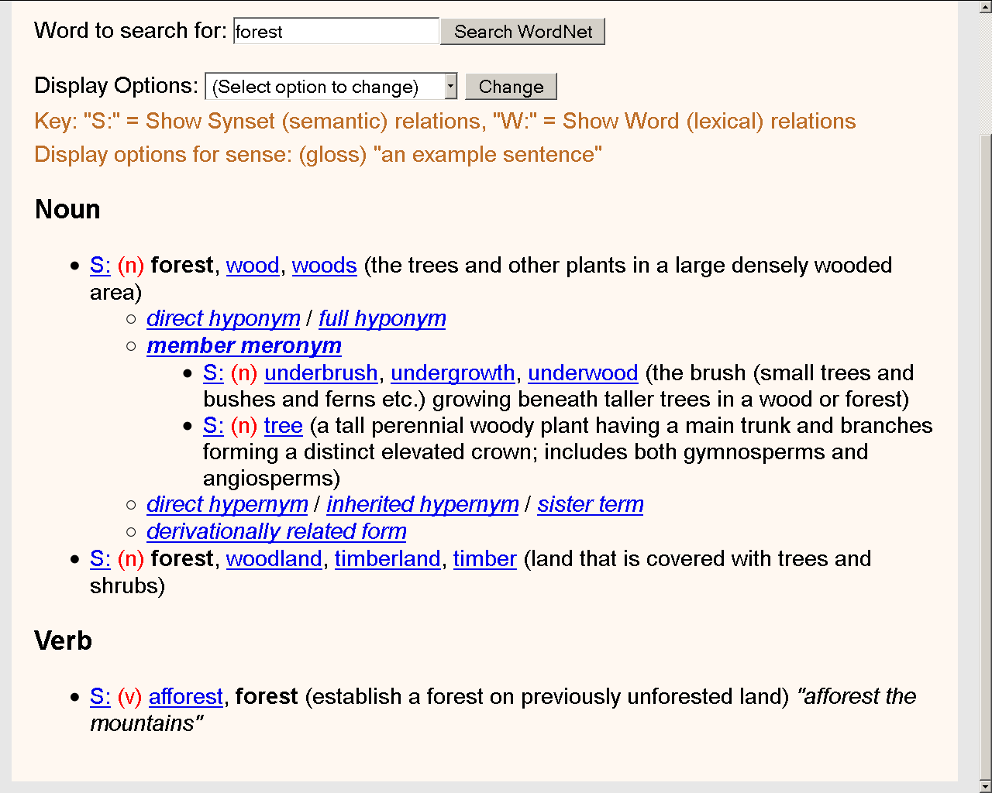
Части-
меронимы

Slide 51
Материал как часть
glass -- (a brittle transparent solid with irregular atomic structure)
SUBSTANCE OF: glassware, glasswork -- (articles made of glass)
SUBSTANCE OF: plate glass, sheet of glass -- (glass formed into a thin sheet)
Части могут относится к нескольким целым

Slide 52
Представление прилагательных
Качественные (descriptive) и относительные (relational)
Описание качественных прилагательных организовано на основе – отношение синонимии и антонимии
(heavy, weighty, ponderous)
(light, weightless, airy)

Slide 53
Важность отношений антонимии
Психологические тесты по проверке ассоциаций: хороший – плохой –хороший
Цитата:
  The importance of antonymy in the organization of descriptive adjectives is understandable when one recognizes that the function of these adjectives is to express values of attributes and that attributes tend to be bipolar.

Slide 54
Описание качественных прилагательных: heavy
Heavy (vs. light)
  Dense
  Doughy,soggy
  Heavyweight
  Hefty
  Massive
  Middleweight
  Ponderous
  welterweight

Slide 55
Описание качественных прилагательных: light
Light (vs.heavy)
  Airy
  Bantamweight
  Buoyant, floaty
  Chiffon
  Feathery, featherlike
  Low-density
  lightweight

Slide 56
Антонимы как база описания качественных прилагательных
light
heavy
  Dense
  Doughy,
  soggy
  Heavyweight
  Hefty
  Massive
  Middleweight
  Ponderous
  welterweight
  Airy
  Bantamweight
  Buoyant,
  floaty
  Chiffon
  Feathery, featherlike
  Low-density
  lightweight

Slide 57
WordNet в информационном поиске
Каковы потенциальные преимущества и проблемы применения WordNet
в информационном поиске?

Slide 58
WordNet в информационном поиске
Современные поисковые системы:
  Поиск по словам запроса
Возможности использования:
  Синонимы,
  Значения,
  Отношения
Проблемы
  Разрешение многозначности
  Использование синонимов и отношений снижает точность поиска

Slide 59
Основная проблема при разрешении многозначности в контексте информационного поиска
(Voorhees, 2005)
В запросе происходит такой выбор значения, которого нет нигде в текстах.
Запрос: separation anxiety in infants and preschool children
8 значений слова separation
Всего 8 релевантных документов, но находится только 1.

Slide 60
Разрешение многозначности и информационный поиск
Какой может быть процент ошибок, не ухудшающий качество поиска?
(Sanderson 1994)
  Эксперимент по искусственному введению многозначности в текст
  Вывод: нужно обеспечивать 90% точности разрешения многозначности
(Gonzalo 1998)
  Эксперимент на корпусе SemCor,
  Вывод: на 70% точности разрешения многозначности поиск по синсетам
SemEval-3 – 65% точности (лучший результат)

Slide 61
WordNet в информационном поиске: последние достижения
Cao G., Nie J., Bai J. Integrating Word Relationships into Language Models (Sigir 2005)
Отношения из WordNet – вес на основе совместной встречаемости соответствующих слов в текстовом окне заданной величины (7 слов).
Настройка параметров
Тестирование на коллекции TREC
Улучшение качества поиска по сравнению с базовой пословной моделью на 5-10% на разных коллекциях (средняя точность)
Отношения из WordNet нужно как бы настроить на конкретную коллекцию

Slide 62
WordNet: значение
WordNet
  Позволил на новом уровне обсуждать проблемы создания больших лингвистических ресурсов для автоматической обработки текстов
  Стимулировал создание wordnet для других языков
Создание специализированных ресурсов:
  ImageNet – присоединение картинок к синсетам
  SentiWordNet – анализ мнений
Частные задачи
  Вопросно-ответные системы
  облегчается набор конкретного словаря и др.

Slide 63
EuroWordNet
Структурные лингвистические ресурсы
Интерлингва:
английский WordNet
Первоначально:
испанский, итальянский, голландский
Далее:
немецкий, французский, чешский, эстонский
Известны попытки создать свои структурные ресурсы на базе WordNet:
- японский, болгарский, румынский, шведский
- русский

Slide 64
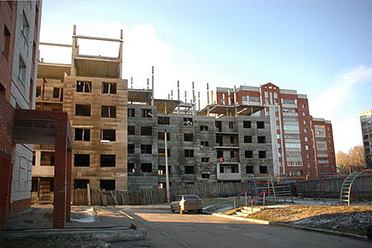
Русские тезаурсы типа WordNet
Автоматическое порождение переводом с английского языка
  Balkova et al., 2008
    Состояние проекта неизвестно
  http://wordnet.ru/ (Gelfenbeyn et al., 2003)
    перевод без ручного редактирования
Создаваемые «с нуля»
  RussNet (Azarowa, 2008)
    Состояние проекта неизвестно
  YARN – Yet Another RussNet (2012)
    10000 наборов синонимов-существительных
    других отношений пока нет

Slide 65
Проблемы автоматического перевода WordNet (проект wordnet.ru)
1) Выражения, которых реально не существует в русском языке
  яркие_солнечные_лучи,_неожиданно_появившиеся_из-за_туч
2) Лишние значения
  якорная_стоянка. При переводе получилось 4 значения
    the act of anchoring
    place for vessels to anchor
    a fee for anchoring
    the condition of being secured to a base: "the mother provides emotional anchorage for the entire family"
3) Неправильные синонимы, несоответствие толкованию
4) Непереведенные синсеты, хотя хорошие переводы имеются: emergency_landing, world_record

Slide 66
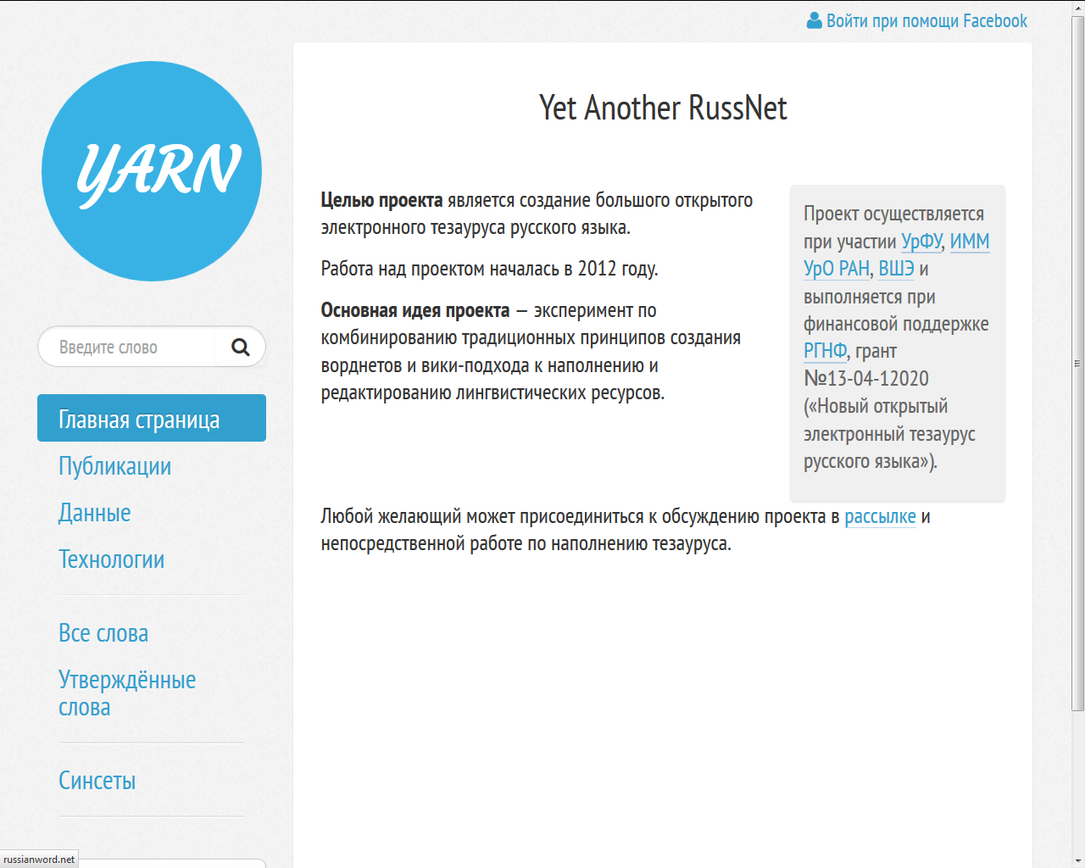

Slide 67
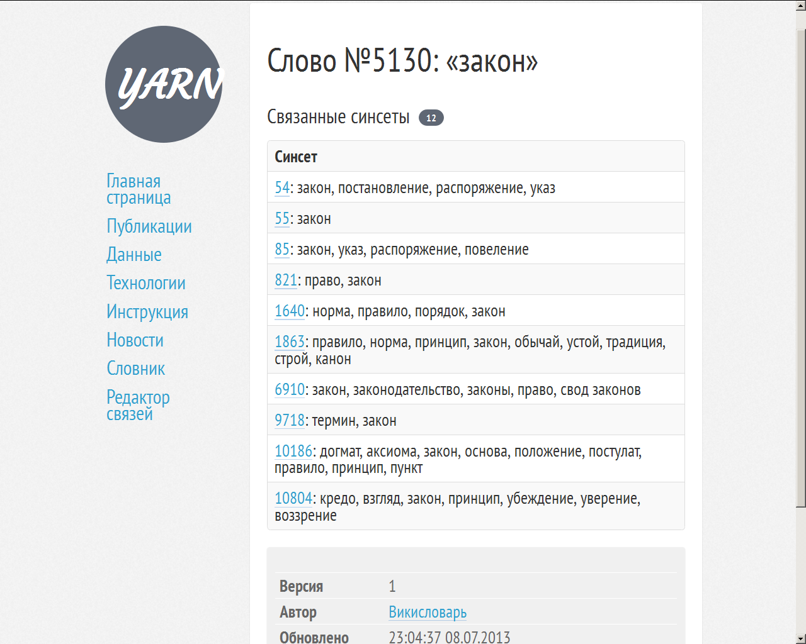

Slide 68
Краудсорсинг для создания ворднетов, онтологий
Нужны
  Ясные принципы, критерии установления отношений
  Жесткая модерация
Иначе очень много проблем:
  «наивный лексикограф»: делает, как «кажется».
    YARN синонимы: Казах, казахстанец
    YARN синонимы : Инъекция, прививка
  Одновременно несколько человек могут завести одно и то же значение – массовое размножение значений
  Использование некачественных источников
  Нет проверок современного употребления слов по к.л. корпусу

Slide 69
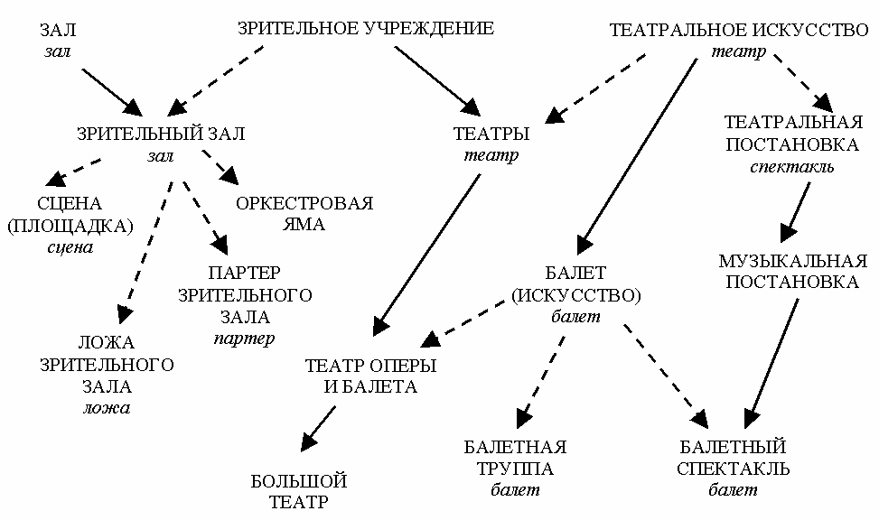
Тезаурус русского языка РуТез
    Лингвистическая онтология
      Понятия вводятся на основе значений языковых выражений
      Создается более 15 лет
Унифицированное представление
  Для слов разных частей речи
  Для слов и терминов
  Отдельных слов и словосочетаний
Включает
  Сеть 55 тысяч понятий
  158 тысяч слов и выражений
  180 тысяч с учетом многозначных слов
  135 тысяч англоязычных слов и выражений

Slide 70
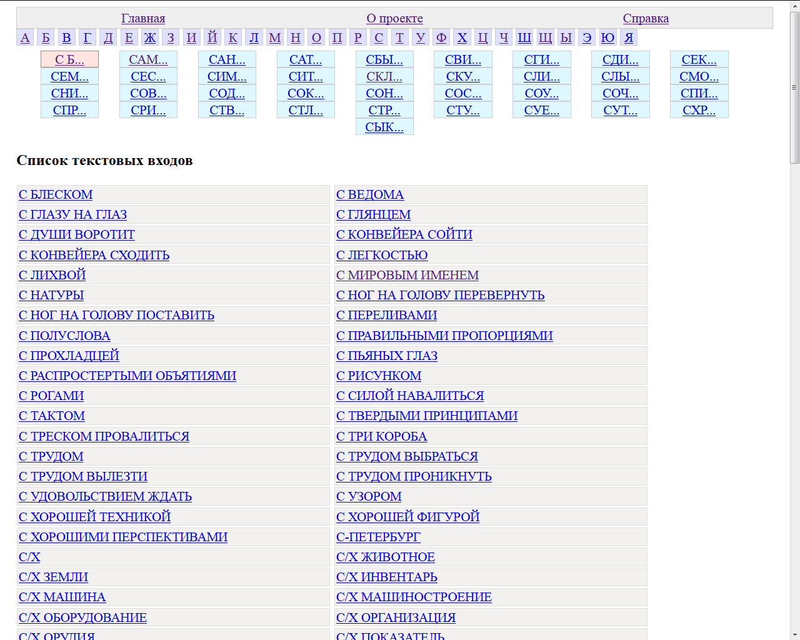

Slide 71
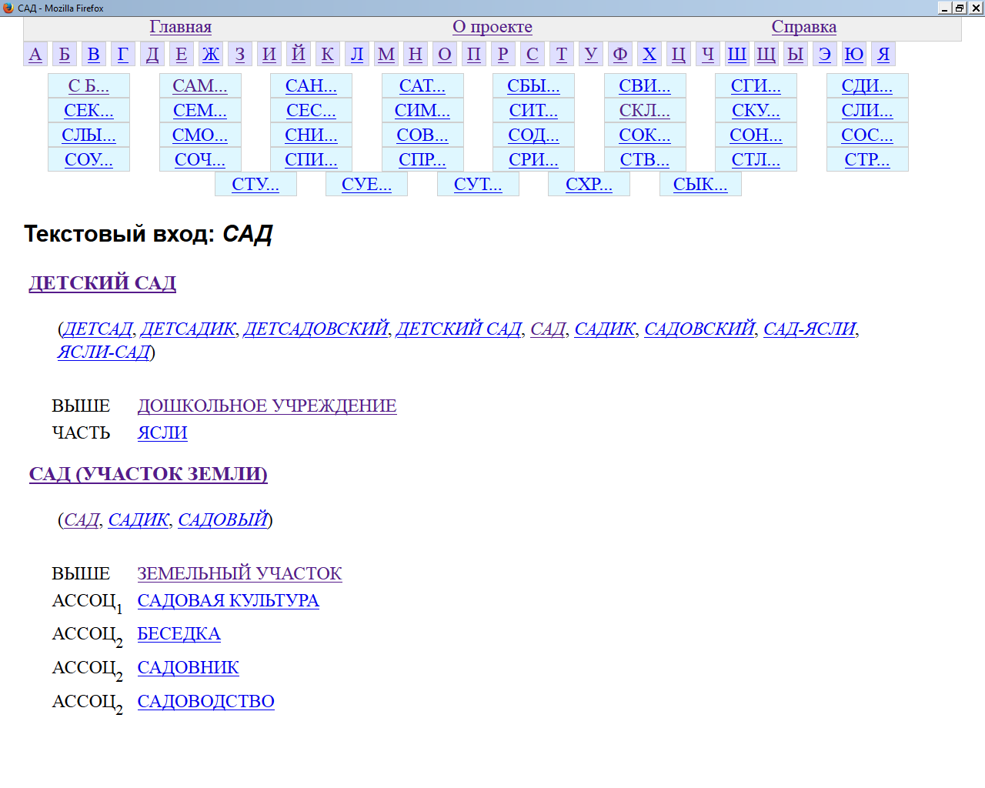

Slide 72
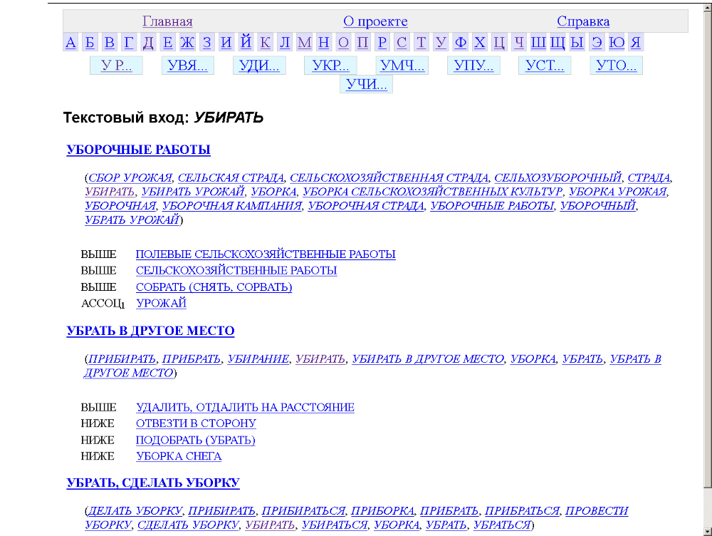

Slide 73
Задание
Дано несколько толкований из словаря.
Нужно составить сеть синсетов, используя между ними отношения гипоним-гипероним (род-вид) и часть-целое

